Slide 1
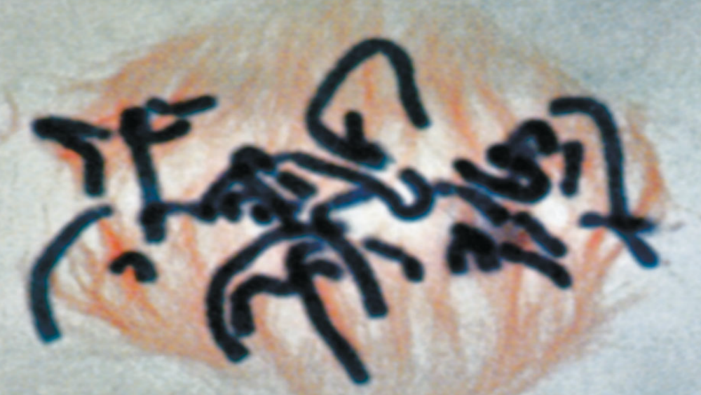
Kalıtımın Biyolojik Esasları ve Hücre Bölünmesi

Slide 2
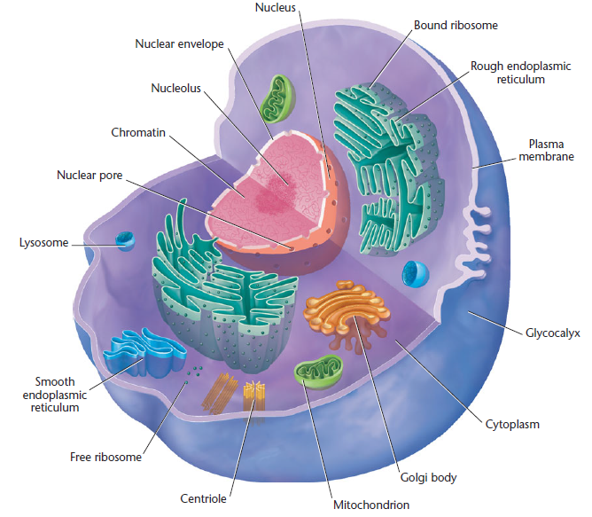

Slide 3
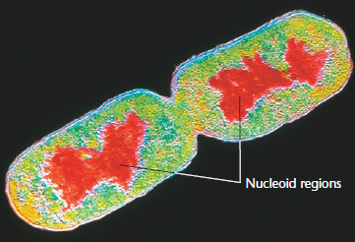

Slide 4
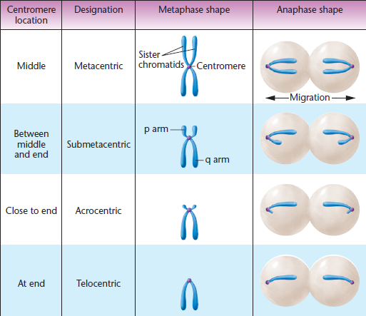

Slide 5
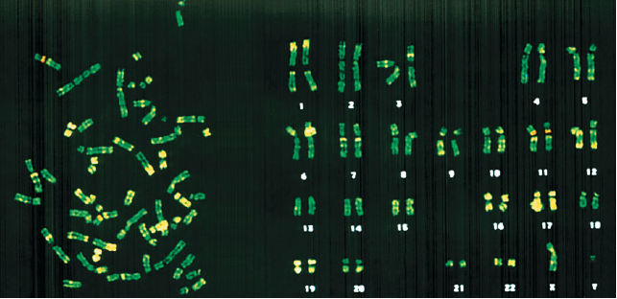

Slide 6
Mitoz Bölünme
Zigot
Zigotun mitotik aktivitesi, organizmanın gelişmesinin ve büyümesinin temelidir.
Yetişkin
Yetişkin hücrelerinde mitotik aktivite, yaraların iyileşmesinde ve belirli dokulardaki hücre yenilenmelerinde önemlidir.
Tümör
Anormal durumlarda somatik hücreler, hücre bölünmesi kontrolünü kaybederek tümör oluştururlar.

Slide 7
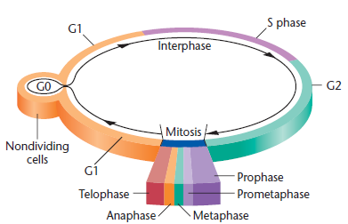
Mitoz Bölünme
Şekil. Bir hücre döngüsünü oluşturan evreler. Mitozdan sonra hücreler, interfazın G1 evresine girerek yeni bir döngüyü başlatırlar. Hücreler ya bölünmezler (G0) ya da DNA sentezini başlattıkları G1 boyunca devam ederler ve döngüyü tamamlarlar (G2 ve Mitoz). Mitozdan sonra iki yeni hücre oluşur ve döngü her iki hücre için yeniden başlar.

Slide 8

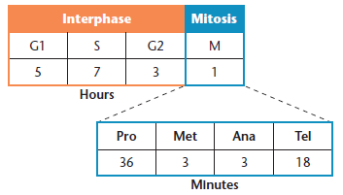
Mitoz Bölünme
Şekil. Kültürdeki bir insan hücresinde, tam bir hücre döngüsünün her evresi için harcanan süre.

Slide 9
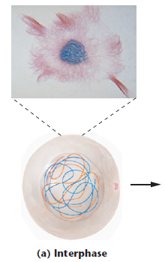
Mitoz – İnterfaz
İnterfaz :
Sitolojik olarak interfaz, kromozomların görünmez hale gelmesiyle karakterizedir.
Kromozomlar, kromatin oluşturmak üzere uzar ve çözülür.
İnterfazda kromozomlar kromatin iplikleri şeklinde görülür.

Slide 10
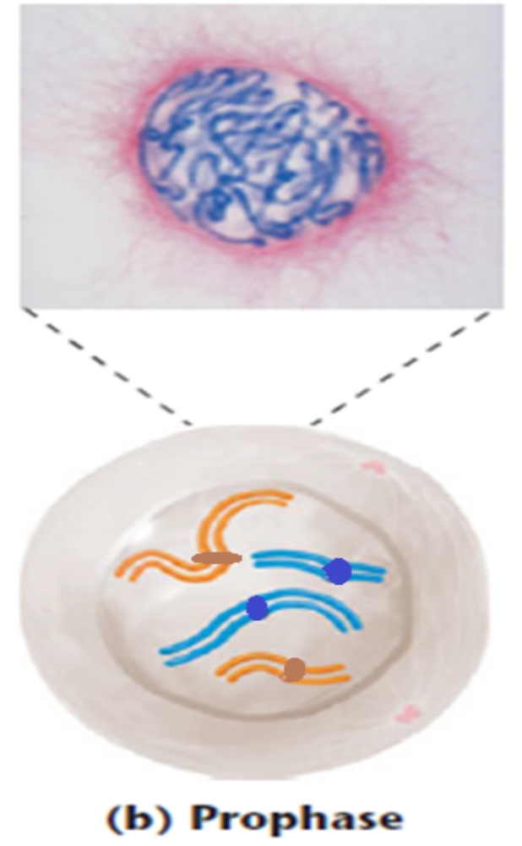
Mitoz – Profaz
İki çift sentriol, hücrenin zıt kutuplarına doğru hareket eder.
Çekirdek zarı yıkılmaya başlar ve giderek kaybolur.
Kromatin iplikleri, kalınlaşarak kromozom halini alır.
Kromozomların her bir parçasına kromatit denir.
Bir kromozomdaki her bir kromatit genetiksel olarak aynı olduğu için kardeş kromatitler denir.

Slide 11
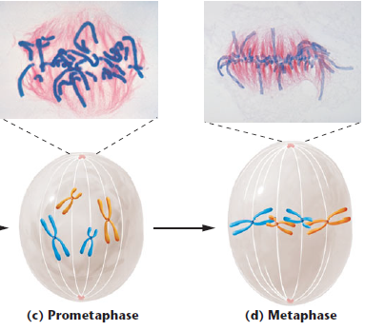
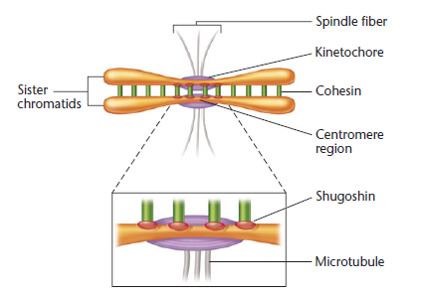
Mitoz – Metafaz
Kromozomlar, ekvatoryal düzleme doğru hareket eder.
Kromozomların hareketi, her bir kromozomun sentromeri ile bağlantılı olan ve kinetokor adı verilen bir yapının iğ ipliklerine bağlanmasıyla gerçekleşir.

Slide 12
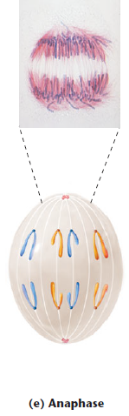
Mitoz – Anafaz
Kardeş kromatitler birbirinden ayrılarak hücrenin zıt uçlarına doğru çekilir.
Ayrılmadan sonra her bir kromatit yavru kromozom olarak adlandırılır.
Yavru kromozomların hücrenin zıt kutuplarına hareketi, sentromer – iğ ipliği tutunmasına bağlıdır.
Son araştırmalar, kromozom göçünün genel olarak motor proteinleri aktivitesi sonucu gerçekleştiğini ortaya koyar.

Slide 13
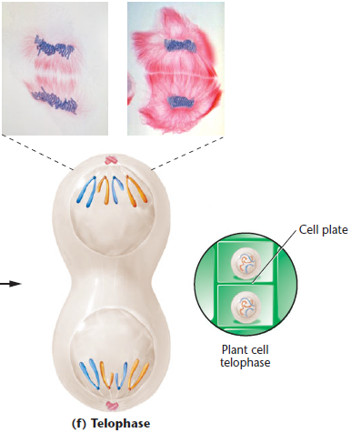
Mitoz – Telofaz
Sitoplazmanın bölünmesi (sitokinez) gerçekleşir.
Bitki hücrelerinde, bir hücre plağı sentezlenir ve bu plak metafaz plağı boyunca uzanır.

Slide 14
Hücre Döngüsünün Düzenlenmesi ve Kontrol Noktaları
Kontrol noktası 1 – G1/S: Hücre büyüklüğü ve DNA’nın durumu kontrol edilir.
Kontrol noktası 2 – G2/M: DNA replikasyonunun tamamlanıp tamamlanmadığı ve DNA’nın hasar durumu kontrol edilir.
Kontrol noktası 3 – M:
İğ ipliklerinin oluşumu ve doğru bir şekilde kinetokorlara bağlanması kontrol edilir.

Slide 15
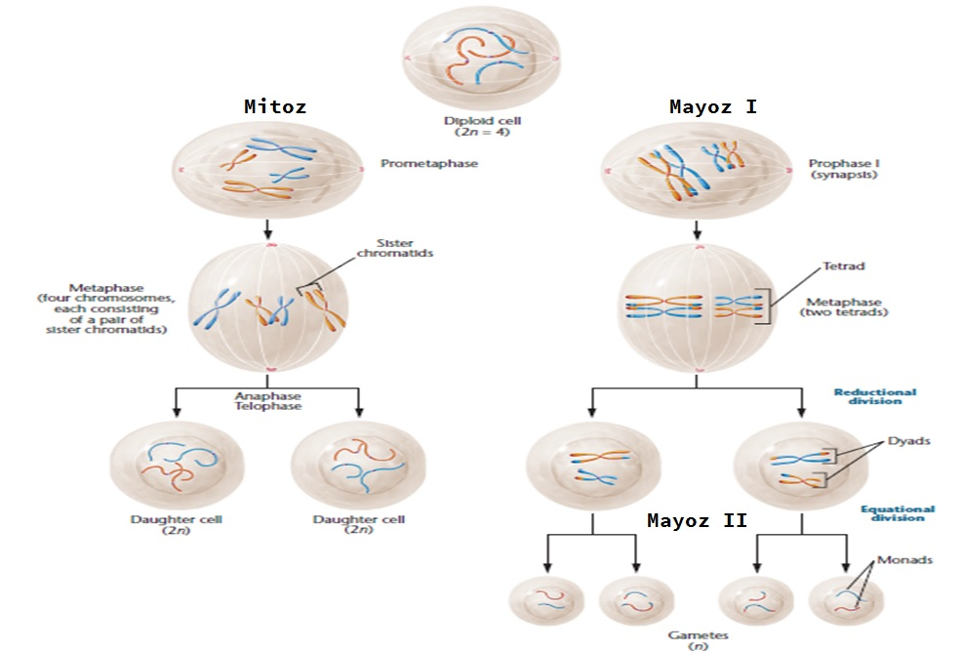
Mayoz, Eşey Hücreleri ve Sporlardaki Kromozom Sayısını Diploidden Haploide İndirir.

Slide 16
Mayoz – Profaz I
Leptonema
Pakinema
Diyakinez
Zigonema
Diplonema
Profaz I:
İnterfazdaki kromatin, kısalıp kalınlaşarak kromozom halini alır.
Her bir homolog kromozom çifti sinaps oluşturur.
Sinaps halindeki kromozomlar arasında krosover gerçekleşir.

Slide 17
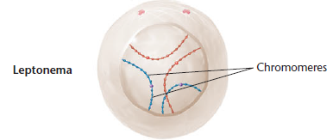
Mayoz – Profaz I – Leptonema
Leptoten evresinde, interfazdaki kromatin materyali yoğunlaşmaya başlar ve hücre içerisinde dağınık olarak bulunan kromozomlar görünür hale gelir.
Kromozom üzerinde dizilmiş boncuk gibi görünen yoğunlaşmış bölgeler (kromomerler) oluşur.

Slide 18
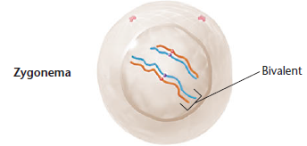
Mayoz – Profaz I – Zigonema
Zigoten evresinde, kromozomların kısalarak kalınlaşması devam eder.
Homolog kromozomlar, kabaca birbirine yakınlaşır (homoloji araması).
Mayoz ilerledikçe, homolog kromozomlar arasında sinaptonemal kompleks şekillenir.
Zigoten evresi biterken, eşleşmiş homolog kromozomlar bivalent olarak adlandırılır.
Bir türdeki bivalent sayısı haploid (n) sayıya eşittir.

Slide 19
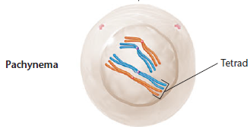
Mayoz – Profaz I – Pakinema
Pakiten evresinde, kromozomların kısalıp kalınlaşması devam eder.
Her bivalentin iki üyesi arasındaki sinaptonemal kompleksin oluşumu ilerler.
Pakiten evresinde her bir homolog kromozom ikili yapı şeklinde görülür. Yani her bivalent dört kromatit içerir.
Dört üyeli bu yapı, tetrat olarak adlandırılır ve iki çift kardeş kromatit içerir.

Slide 20
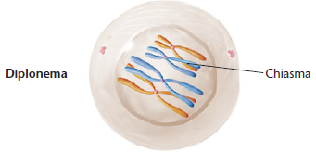
Mayoz – Profaz I – Diplonema
Diploten evresinde, her tetratın iki çift kardeş kromatitten oluştuğu belirgin olarak görülür.
Her tetratın içindeki kardeş kromatit çiftleri ayrılmaya başlar.
Ancak, kromatitler arasında birbirine temas eden bir veya daha fazla bölge kalır.
Kiyazma adı verilen temas bölgelerinde, kardeş olmayan kromatitler arasında krosover (genetik değiş-tokuş) gerçekleşir.

Slide 21
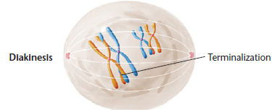
Mayoz – Profaz I – Diyakinez
Kromozomlar birbirinden ayrılır; ancak kardeş olmayan kromatitler, kiyazmalar aracılığıyla gevşek olarak birbirine bağlı kalır.
Ayrılma ilerledikçe kiyazmalar tetratın uçlarına doğru kayar (sonlanma – terminasyon).
Çekirdekçik ve çekirdek zarı bozulur.
Her tetrattaki iki sentromer, yeni oluşmuş iğ ipliklerine tutunur.

Slide 22
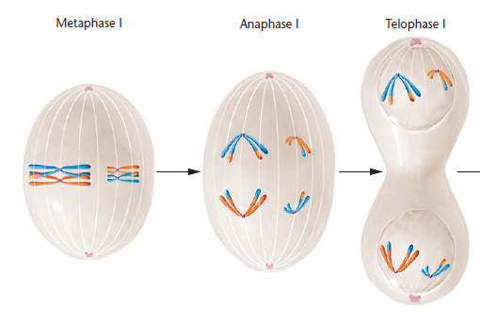
Mayoz – Metafaz, Anafaz ve Telofaz I

Slide 23
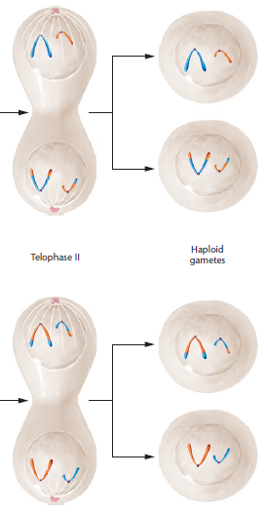
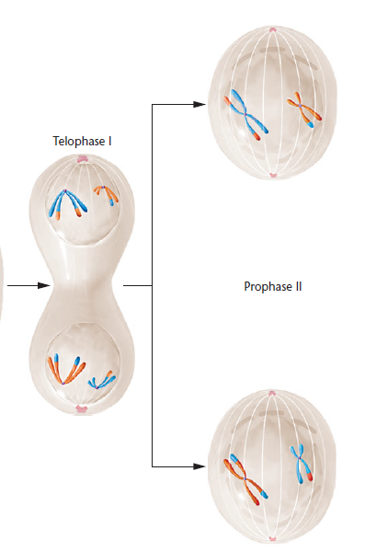
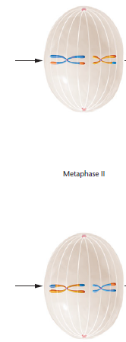
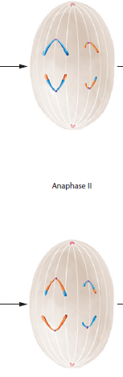
Mayoz II

Slide 24
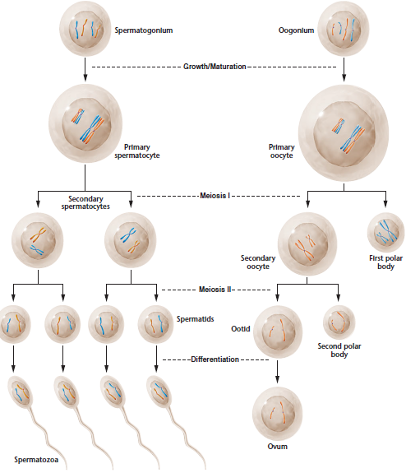
Spermatogenez ve Oogenez

Slide 25
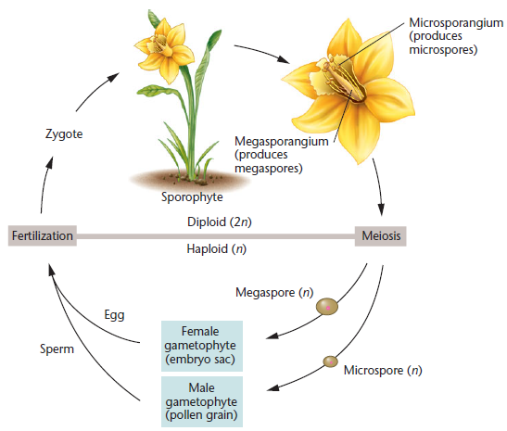
Mayoz, diploid organizmalarda eşeyli üreme için çok önemlidir.
Şekil. Çok hücreli bir bitkide, nesillerin sırasıyla diploid (2n) ve haploid (n) gametofit evreleri. Mayoz ve döllenme süreçleri, hayat döngüsünün iki evresi arasında bir köprü oluşturur. Bu bir angiospermdir (açık tohumlu bitki) ve sporofit evresi en uzun fazı oluşturur.

Slide 26
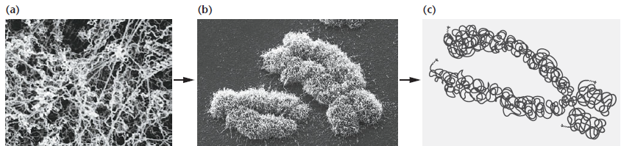
Kromatin ve Kromozomlar
Şekil. a) İnterfaz çekirdeğine özgü kromatin iplikleri, b) mitoz sırasında metafaz evresindeki kromozomlar, c) mitotik kromozomun bileşenleri ve kromatinin bir metafaz kromozomuna yoğunlaşması

